Slide 1
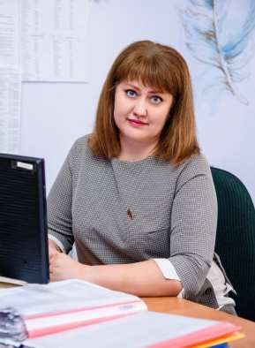
БУ ОО «КЦСОН Урицкогорайона»
Детско –родительский клуб
«Мир семьи»
Заведующий отделением социальной помощи
и срочных социальных услуг
Ромашова Олеся Викторовна

Slide 2
Номинация:
Материнство и детство
Ромашова Олеся Викторовна, заведующий отделением социальной
помощи и срочных социальных услуг БУ ОО «КЦСОН Урицкого района»
Представляет детско – родительский клуб «Мир семьи»,
направленную гармонизацию
детско-родительских отношений, помощь семье с детьми в создании
атмосферы взаимопонимания и взаимного уважения, благоприятного
микроклимата, преодолении конфликтных ситуаций.
Целевая аудитория: семьи, воспитывающие детей — инвалидов;
многодетные семьи; семьи, находящиеся в трудной жизненной ситуации.
Для реализации мероприятий практики привлечены специалисты
учреждения:
- психолог;
- специалист по работе с семьей;
- специалист по социальной работе.

Slide 3

Задачи клуба:
✓ Оказание квалифицированной и
практической помощи родителям по
проблемам воспитания и развития
ребенка;
✓ Содействие сохранению и укреплению
психологического здоровья детей и
родителей
✓ Обогащение воспитательных умений
родителей, поддержка их уверенности в
собственных педагогических
возможностях;
✓ Обмен позитивным опытом семейного
воспитания;
✓ Организация и проведение
семейного досуга и совместного
творчества
Цели клуба:
✓ оказание своевременной правовой,
социальной, психолого -
педагогической помощи, опекунам, в
воспитании детей;
✓ гармонизация детско-родительских
отношений, помощь в семье с детьми
в создании атмосферы
взаимопонимания и взаимного
уважения, благоприятного
микроклимата, преодолении
конфликтных ситуаций

Slide 4
П р о б л е м а т и к а - Внедрение данного клуба обусловлено проведенными исследованиями и выявлением необходимости у семей; организации социализации через досуговую занятость детей; созданию атмосферы взаимопонимания и взаимного уважения; преодолевание конфликтной ситуации.
О ж и д а е м ы е результаты работы, их с о ц и а л ь н а я эффективность
1 . У л у ч ш е н и е микроклимата в семье.
2. Обучение родителей навыкам социально- поддерживающего и р а з в и в а ю щ е г о поведения в семье и во взаимоотношении с ребенком (подростком).
3 . О к а з а н и е практической помощи р о д и т е л я м , п р и в о з н и к н о в е н и и проблемных ситуаций.

Slide 5
Реализация 5-и
социальных проектов
- декоративно — прикладное искусство «Затейник»;
- программа формирования здорового образа жизни у детей «Будь
здоров!»;
- программа на повышение коммуникативных навыков детей «А умеем ли мы общаться?»;
- программа социально - эмоционального развития «Я сам!»;
- программа коррекционно — развивающих занятий для детей с ОВЗ по развитию познавательных процессов «Я все смогу»

Slide 6
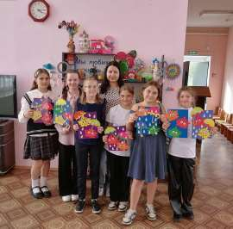
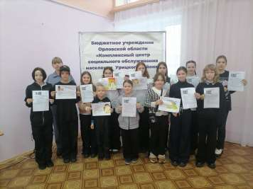
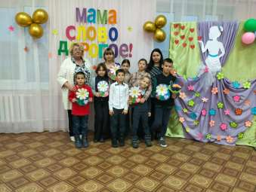
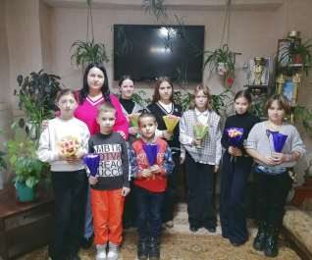
Декоративно — прикладное искусство «Затейник»

Slide 7
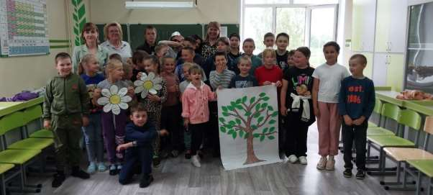
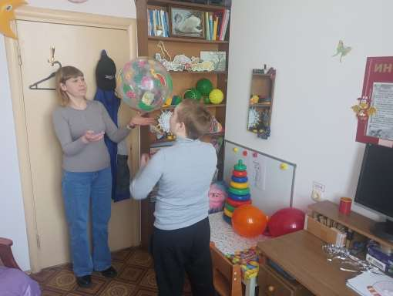
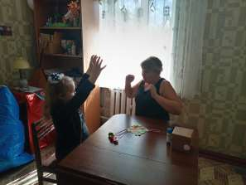
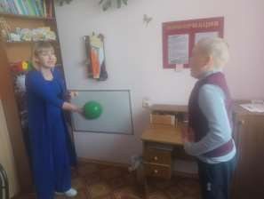
Программа формирования здорового образа жизни у детей
«Будь здоров!»

Slide 8
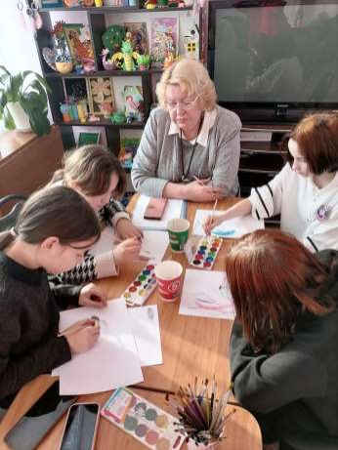
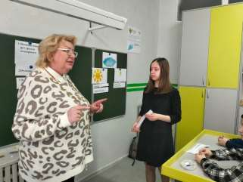
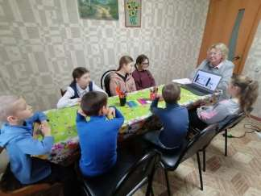
Программа на повышение коммуникативных навыков детей
«А умеем ли мы общаться?»

Slide 9
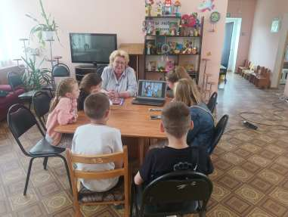
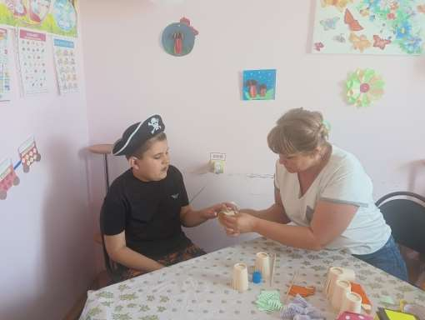
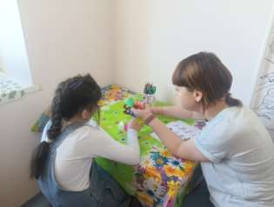
Программа социально - эмоционального развития
«Я сам!»

Slide 10
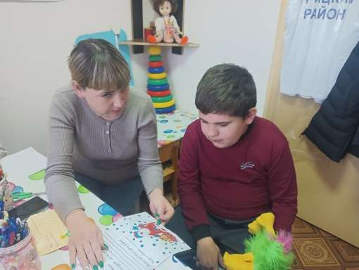
Программа коррекционно — развивающих занятий для детей с ОВЗ по развитию познавательных процессов
«Я все смогу»

Slide 11
Ценность практики
Расширения круга
социальных
контактов
Улучшение
эмоционального
фона
Улучшение
физического
состояния
Повышение уровня
познавательной
активности
Повышение уровня компетентности
родителей в вопросах
воспитанияя, реабилитации и абилитации

Slide 12


